Slide 1

FACULTAD DE ARQUITECTURA
P r o g r a m a d e A r q u i t e c t u r a
COMPLEJO HOSPITALRIO INTERNACIONAL MERAKI
Línea de Investigación
Habitad socio cultural
Categoría del Proyecto
Proyecto arquitectonico
Diseño proyecto arquitectonico
Lianna Stefany Pinto Gonzalez
Diciembre /2019

Slide 2
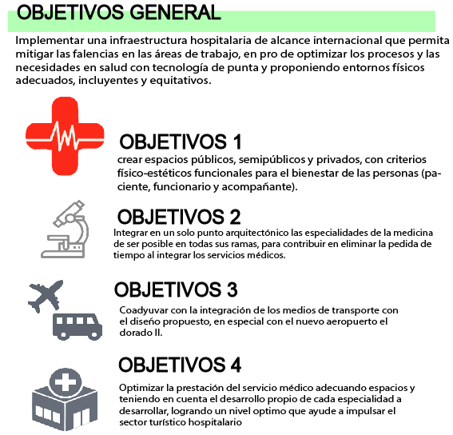
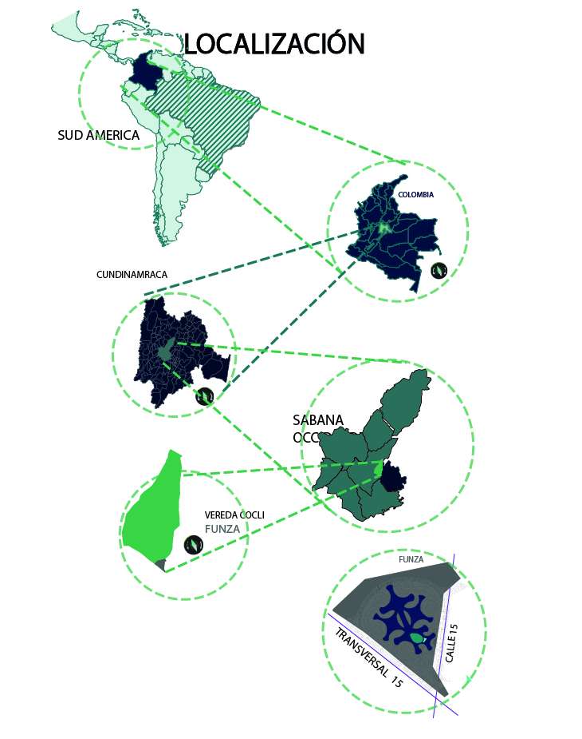
COMPLEJO HOSPITALARIO INTERNACIONAL MERAKI
´´Arquitectura como instrumento de cura´´
Textos
01

Slide 3
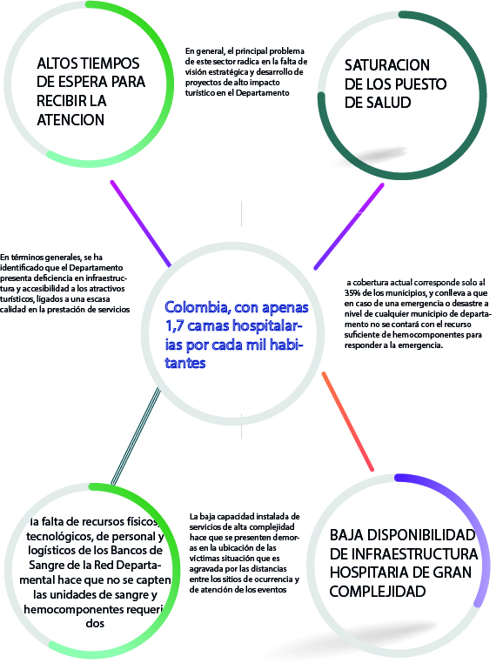
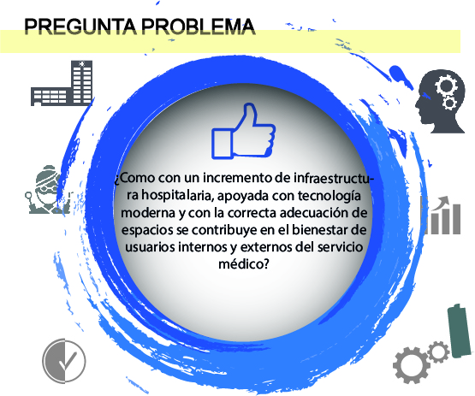
COMPLEJO HOSPITALARIO INTERNACIONAL MERAKI
´´Arquitectura como instrumento de cura´´
02

Slide 4
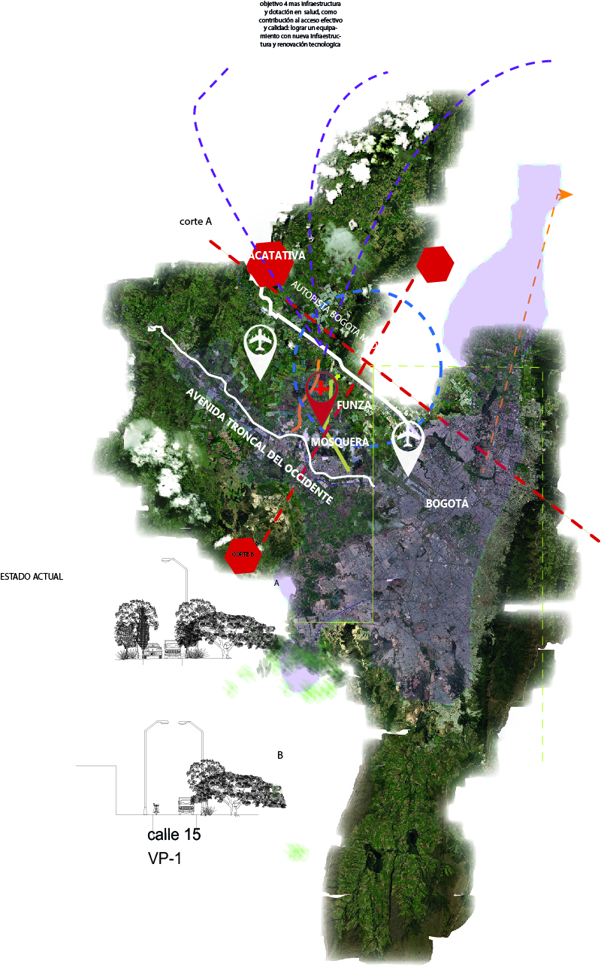
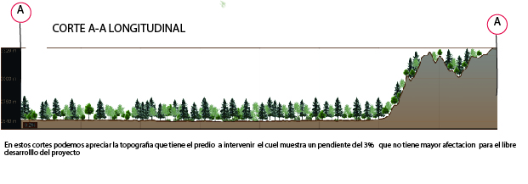
COMPLEJO HOSPITALARIO INTERNACIONAL MERAKI
´´Arquitectura como instrumento de cura´´
03

Slide 5
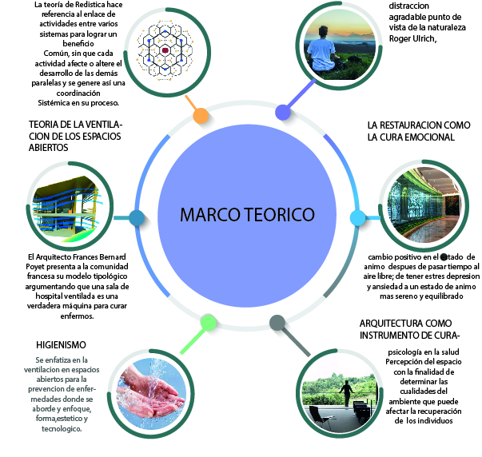
COMPLEJO HOSPITALARIO INTERNACIONAL MERAKI
´´Arquitectura como instrumento de cura´´
04

Slide 6
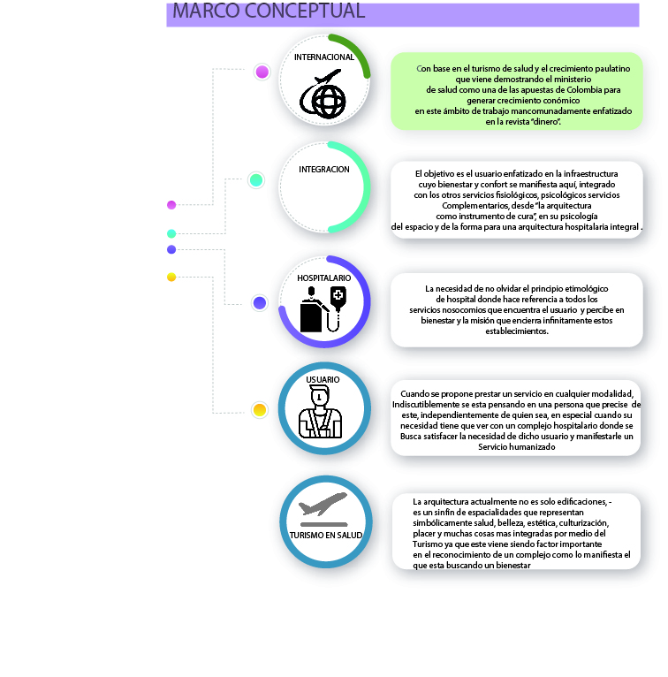
COMPLEJO HOSPITALARIO INTERNACIONAL MERAKI
´´Arquitectura como instrumento de cura´´
05

Slide 7
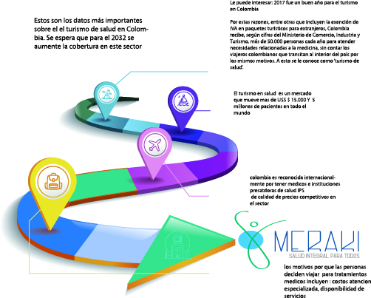
COMPLEJO HOSPITALARIO INTERNACIONAL MERAKI
´´Arquitectura como instrumento de cura´´
06

Slide 8
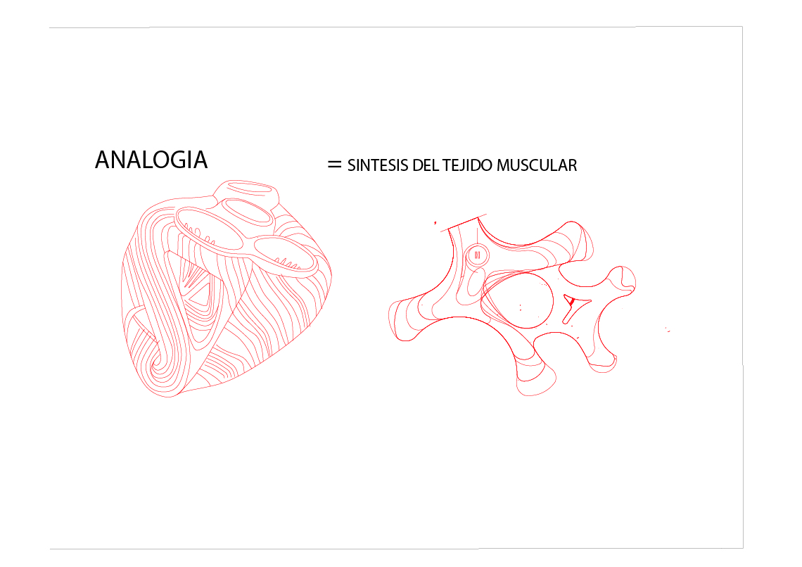
COMPLEJO HOSPITALARIO INTERNACIONAL MERAKI
´´Arquitectura como instrumento de cura´´
07

Slide 9
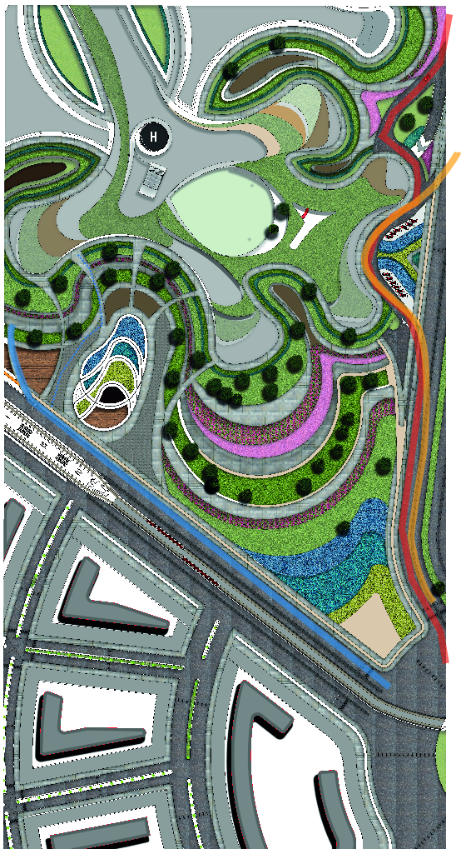
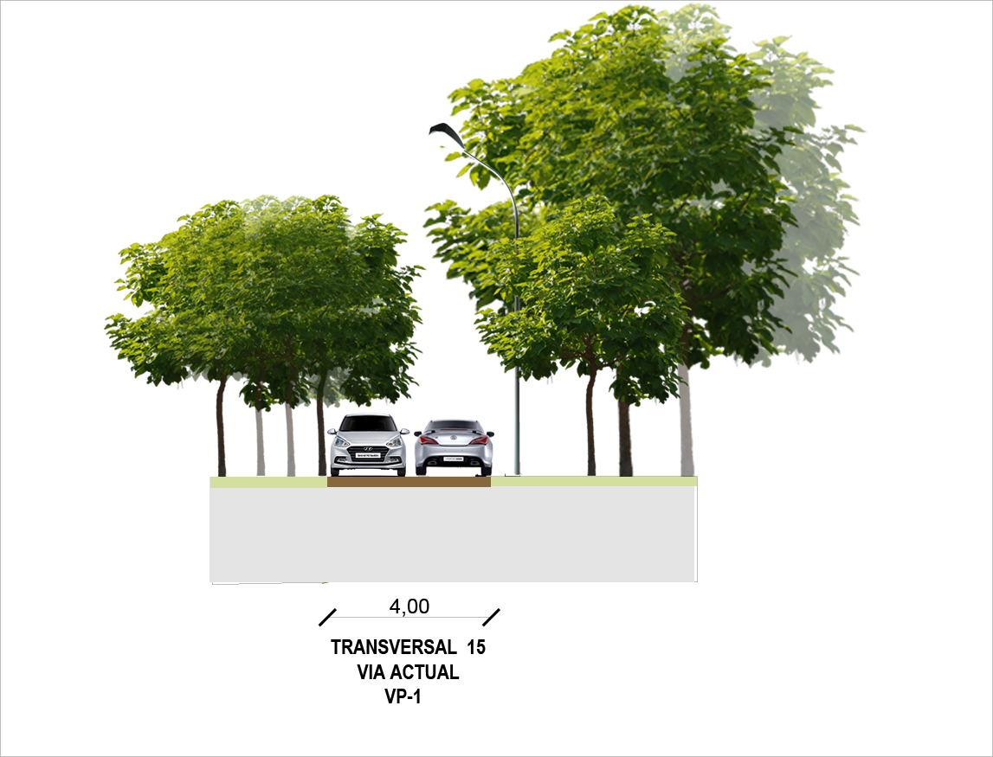
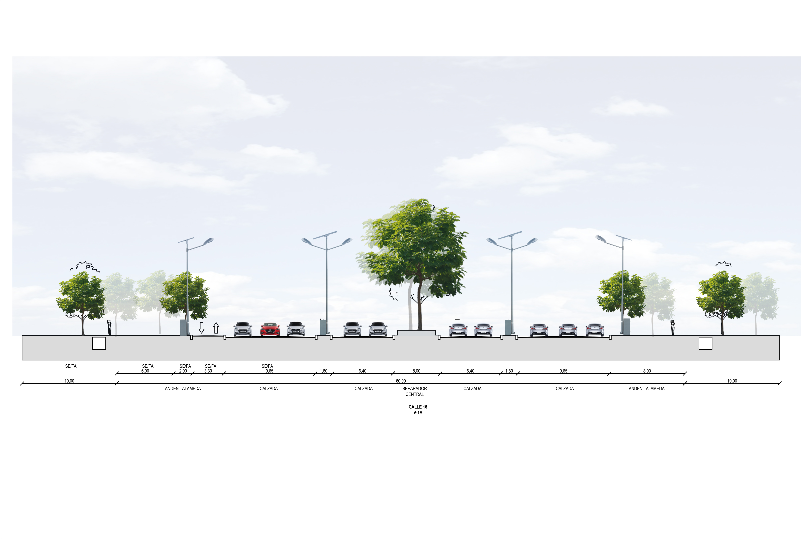
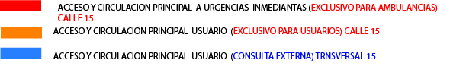
COMPLEJO HOSPITALARIO INTERNACIONAL MERAKI
´´Arquitectura como instrumento de cura´´
Calle 15 actual
Propuesta conexión vial medio de transporte metro
07

Slide 10
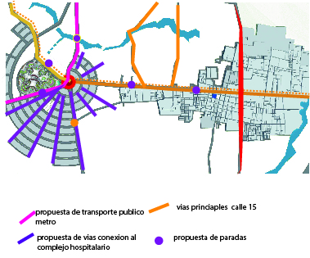
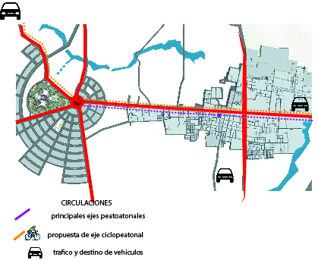
COMPLEJO HOSPITALARIO INTERNACIONAL MERAKI
´´Arquitectura como instrumento de cura´´
08

Slide 11
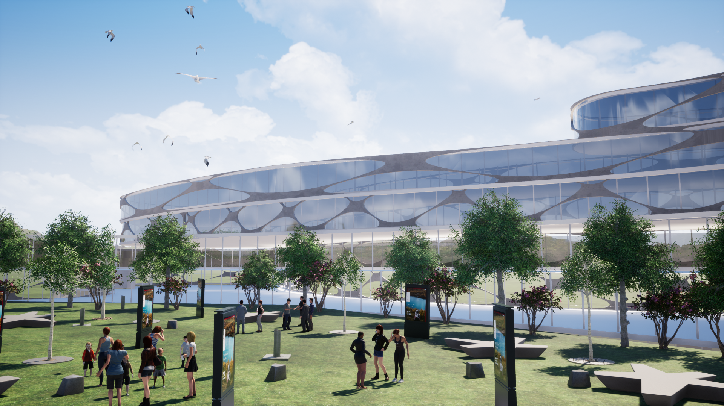
COMPLEJO HOSPITALARIO INTERNACIONAL MERAKI
´´Arquitectura como instrumento de cura´´
09

Slide 12
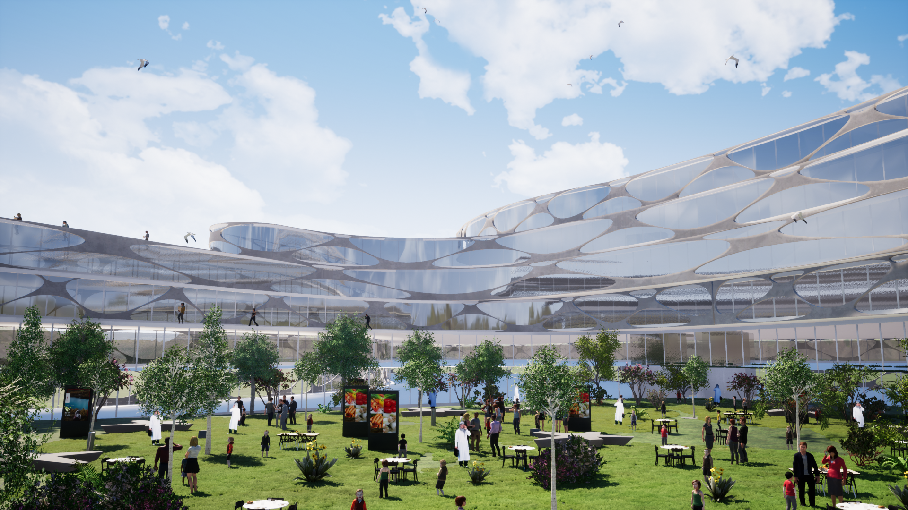
COMPLEJO HOSPITALARIO INTERNACIONAL MERAKI
´´Arquitectura como instrumento de cura´´
09

Slide 13
FACULTAD DE ARQUITECTURA
P r o g r a m a d e A r q u i t e c t u r a

Slide 14
LÍNEAS DE INVESTIGACIÓN
Diseño y gestión del hábitat territorial
Hábitat Sociocultural
Hábitat, tecnológico y construcción
Desarrollo Urbano Regional Sostenible
CATEGORÍA DEL PROYECTO
Proyecto urbano
Proyecto arquitectónico
Investigación
ÉNFASIS DEL PROYECTO
Diseño Proyecto Arquitectónico
Diseño y Planificación del Ordenamiento Urbano y Regional
Diseño Urbano y del Paisaje
Diseño y Renovación Urbana
Diseño del Hábitat y Vivienda Colectiva
Diseño e Intervención del Patrimonio Urbano o Arquitectónico
Técnica, Tecnológica o de Innovación Tecnológica
Historia Teoría y Crítica
01

